Slide 1
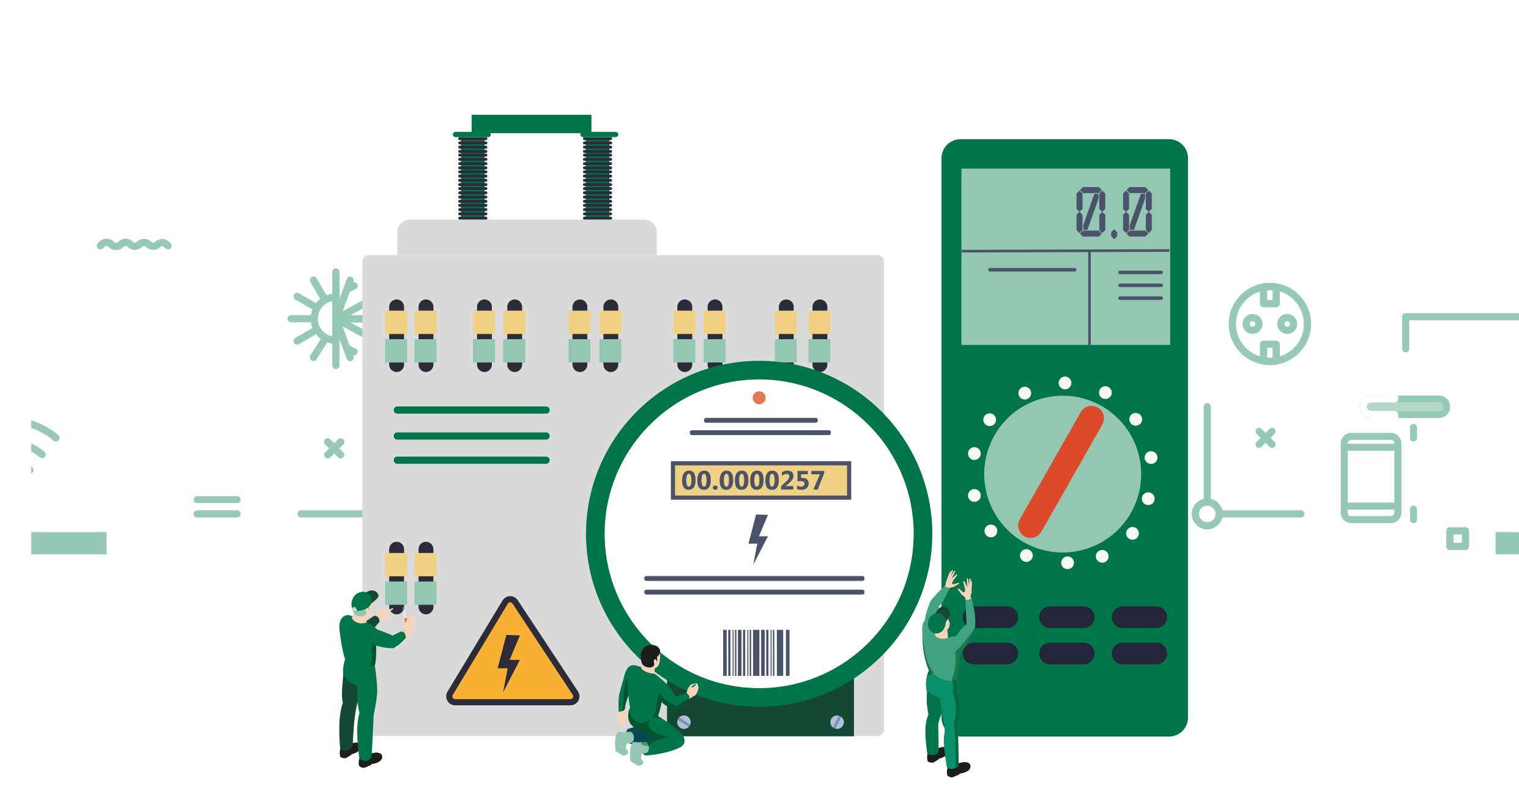
SECTOR ELECTRICIDAD | NIVEL 4° MEDIO
INSTALACIÓN DE SISTEMAS DE CONTROL ELÉCTRICO INDUSTRIAL
MÓDULO 5
En estos documentos se utilizarán de manera inclusiva términos como: el estudiante, el docente, el compañero u otras palabras equivalentes y sus respectivos plurales, es decir, con ellas, se hace referencia tanto a hombres como a mujeres.

Slide 2
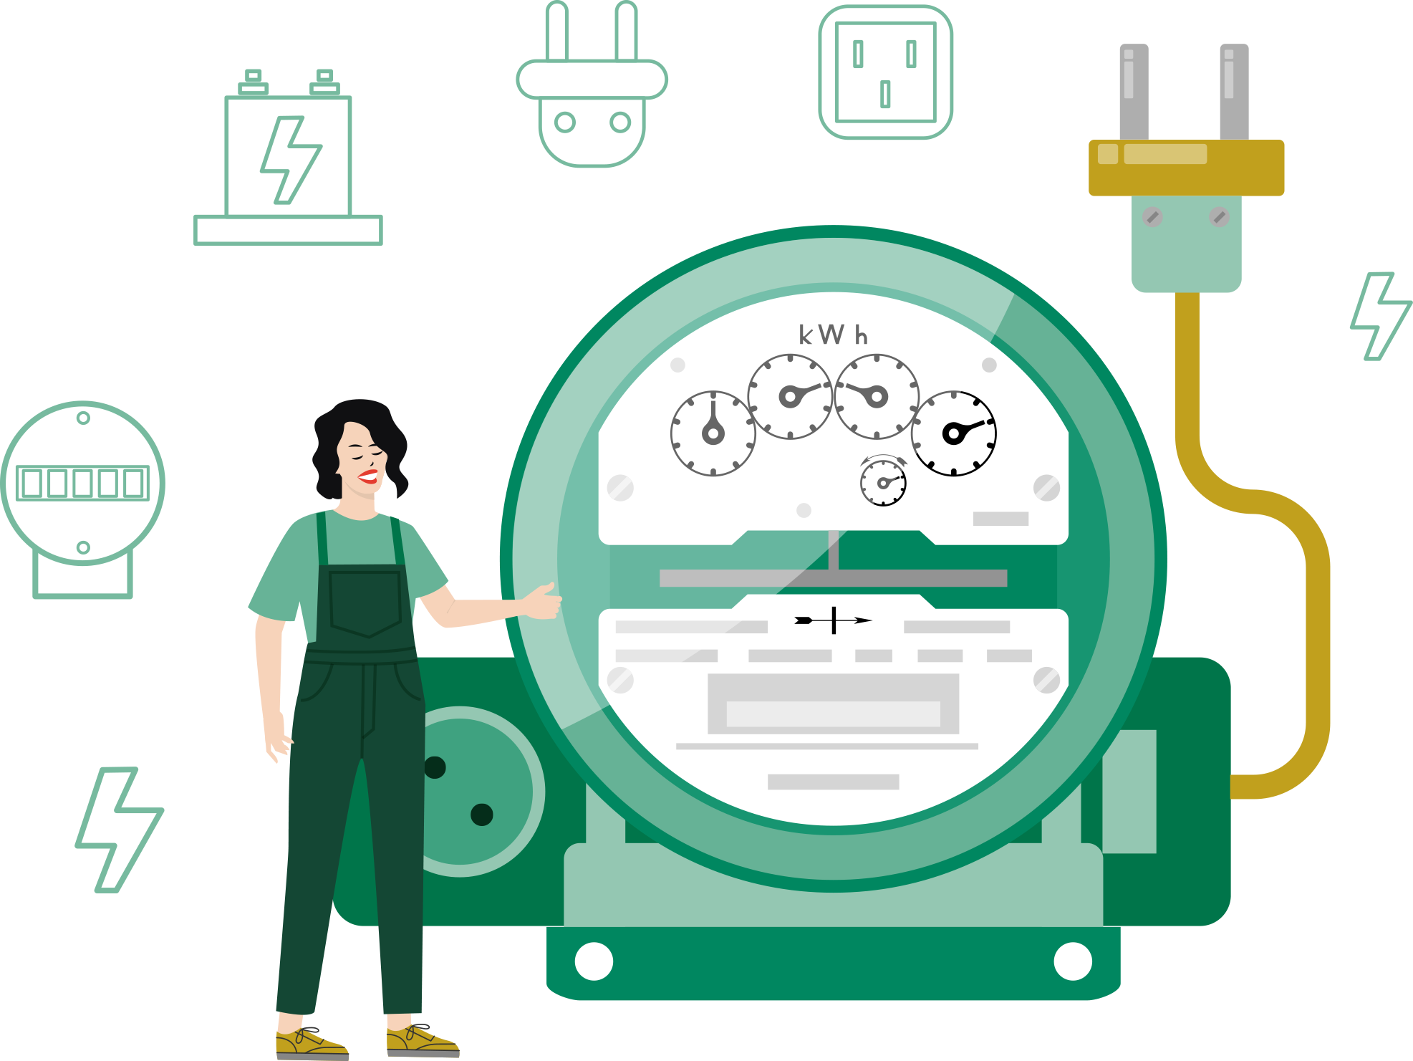
MÓDULO 5 | INSTALACIÓN DE SISTEMAS DE CONTROL ELÉCTRICO INDUSTRIAL
ACTIVIDAD 5
MEDIDOR ENERGÉTICO

Slide 3
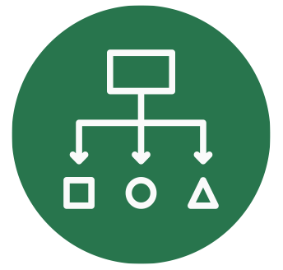

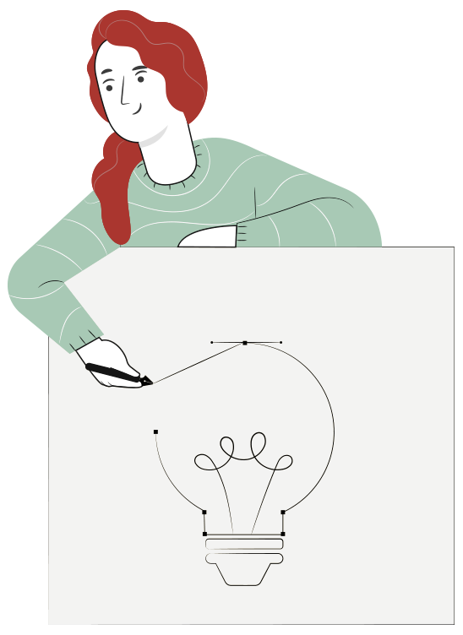

METODOLOGÍA SELECCIONADA
APRENDIZAJE ESPERADO
Estudio de caso
Instala tablero eléctrico, sistemas y dispositivos de protección para proteger máquinas y usuarios, de acuerdo a la normativa vigente.

Slide 4
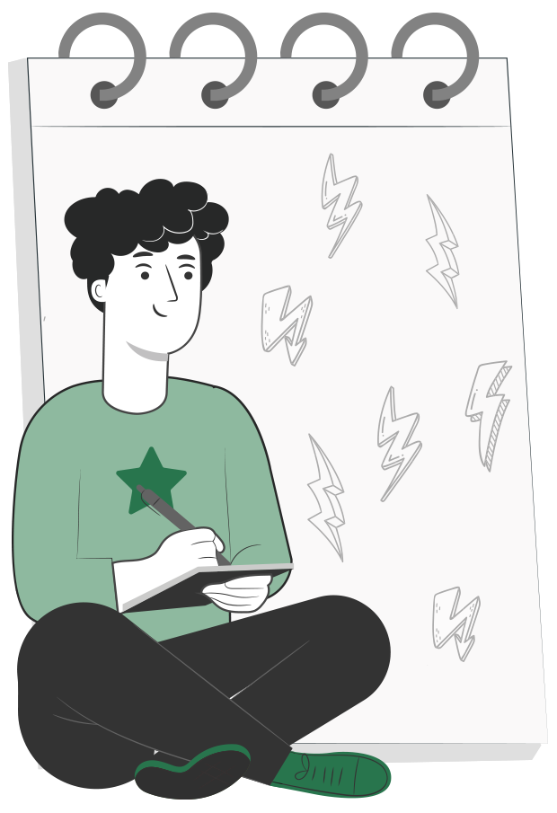
MENÚ DE LA ACTIVIDAD
MEDIDOR ENERGÉTICO
Actividad de Conocimientos Previos.
Medidores energético.
Wattmetro.
Actividad Cuánto Aprendimos.
Ticket de Salida.
1
2
3
4
5

Slide 5

5
ACTIVIDAD
CONOCIMIENTOS PREVIOS
MEDIDOR ENERGÉTICO
Ahora veamos cómo lo que has aprendido refuerza y mejora lo que estás a punto de aprender.

Slide 6

MEDIDORES ENERGÉTICOS
La necesidad de realizar mediciones de consumo eléctrico siempre es un tema de interés cuando hablamos de electricidad, dado que es de vital importancia a la hora de realizar el balance en la factura de la luz. Debido a que existen diferentes tipos de energía eléctrica es lógico que también existan diferentes formas de medirla.
$
=

Slide 7
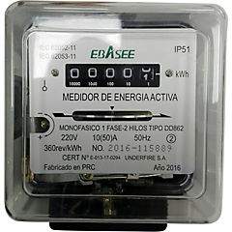
REMARCADORES
El uso de remarcadores es necesario cuando se necesita saber el consumo eléctrico de una propiedad dentro de un mismo terreno el cual ya posee un empalme y medidor de la compañía, pero este normalmente se sub arrienda y por ende se divide la factura de la luz.
Los más sencillos son de tipo monofásico y miden en KWh.

Slide 8
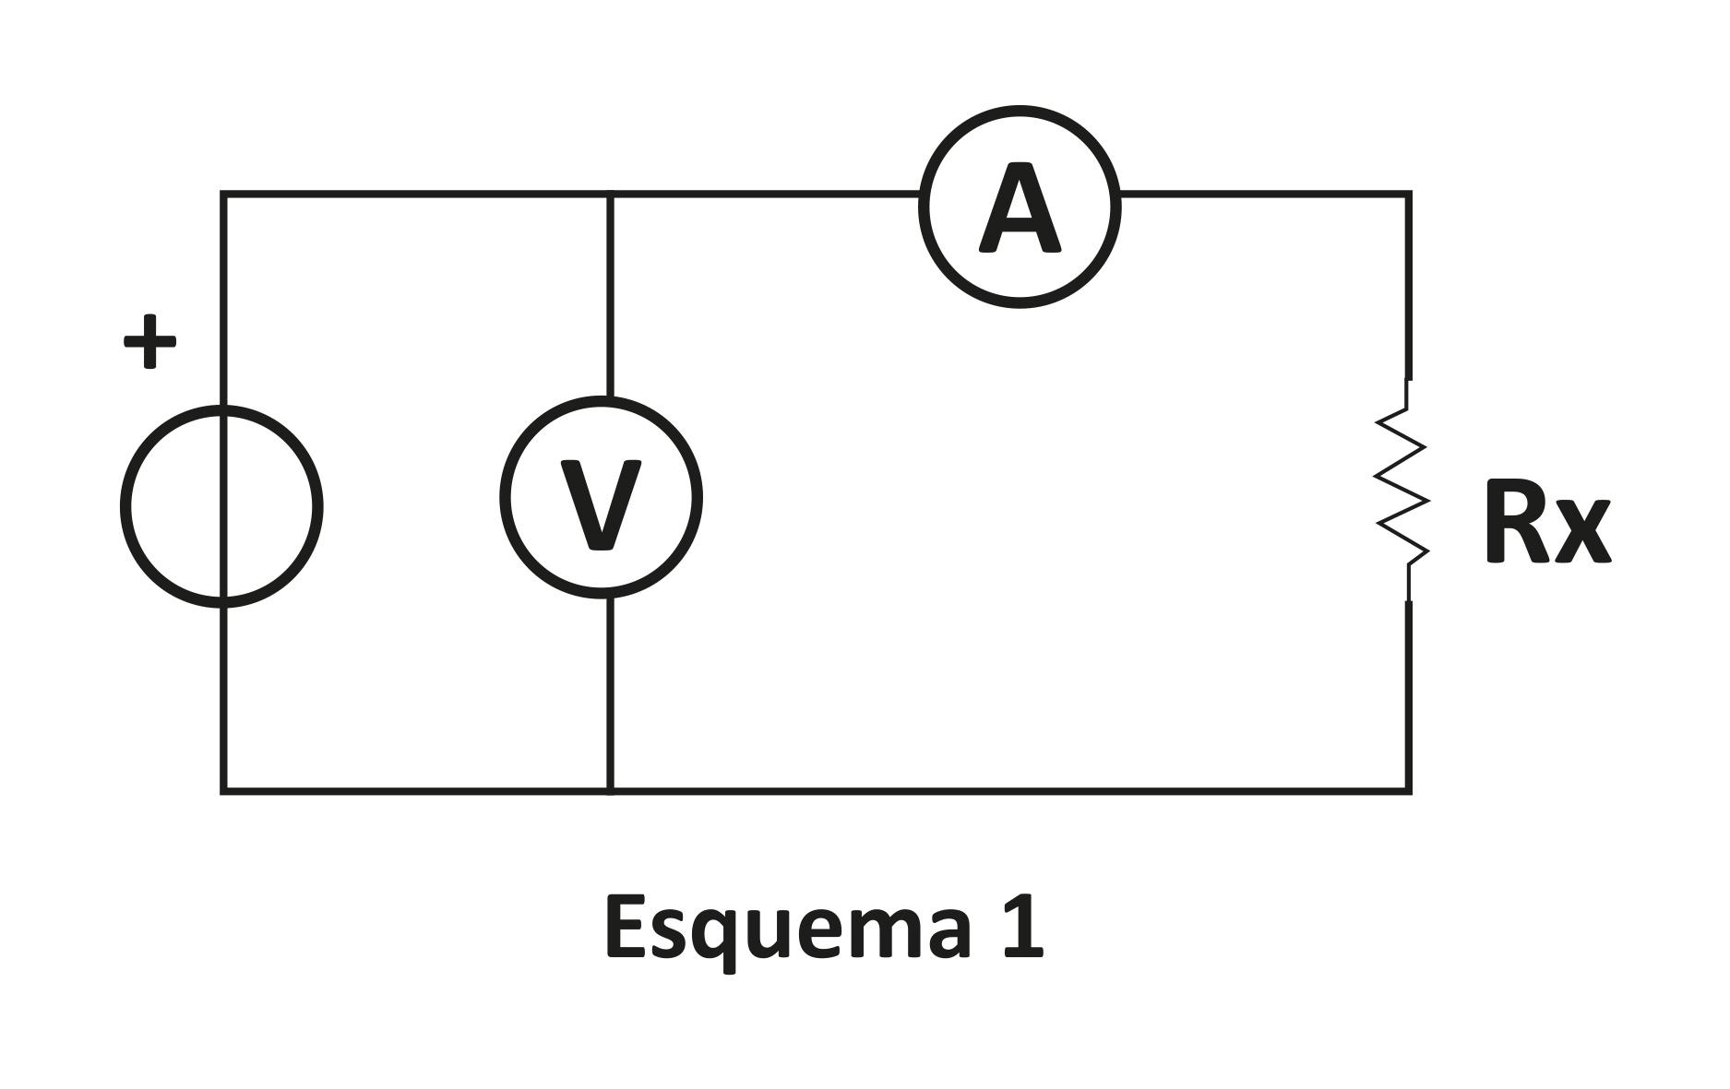
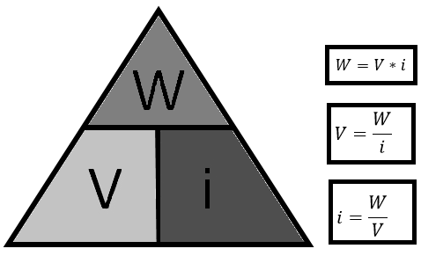
CÓMO FUNCIONA UN WATTMETRO
Un wattmetro consiste en la unión de un voltímetro y un amperímetro al conocer la intensidad que circula por una carga Rx y la tensión se puede obtener la potencia aplicando la ley de ohm.

Slide 9
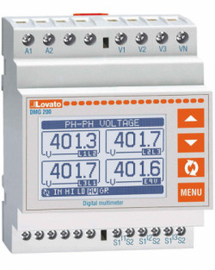
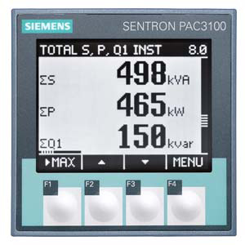
CÓMO FUNCIONA UN WATTMETRO
En el caso de los wattmetros de panel, como su nombre lo indica, van montados permanentemente en un panel o tablero eléctrico. Son especialmente útiles para medir el consumo en líneas de producción o tableros generales. Además al poseer una interfaz gráfica, son mucho más sencillos de leer que los equipos analógicos y presentan servicios como comunicación rs485 y ethernet para dirigir la información hacia un PLC.

Slide 10

El uso de medidores energéticos y remarcadores se vuelve esencial a la hora de generar el balance de gastos en energía, siendo ambos instrumentos esenciales para saber cuánta electricidad consumimos. Bajo este punto de vista, al tener un equipo de medición energética se puede generar una corrección en algún equipo que pueda estar generando un uso excesivo de electricidad por algún problema o falta de mantención.

Slide 11

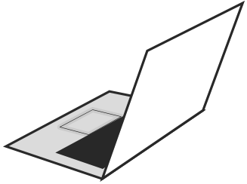

5
REVISEMOS
¿CUÁNTO APRENDIMOS?
MEDIDOR ENERGÉTICO
¡Ahora realizaremos una actividad que resume todo lo que hemos visto!
¡Atentos, atentas!

Slide 12









ANTES DE COMENZAR LA ACTIVIDAD:
¡ATENCIÓN!
Utilizar EPPs para el autocuidado.
Manipular cuidadosamente herramientas.
Ser cuidadoso y respetuoso con los integrantes del equipo de trabajo, asegurando la integridad física de todos.
Ser ordenado con el área de trabajo.
Toda actividad debe desarrollarse bajo supervisión de la persona a cargo del taller o laboratorio.

Slide 13


ANTES DE TERMINAR:
TICKET DE SALIDA
MEDIDOR ENERGÉTICO
¡No olvides contestar y entregar el Ticket de Salida!
¡Hasta la próxima!

